Slide 1
Київські неокласики

Slide 2
"Неокласика"
умовна назва естетичної платформи невеликого кола київських поетів, перекладачів та літературознавців 20-х — початку 30-х (М. Зеров, М. Драй-Хмара, П. Филипович, М. Рильський, О. Бургардт).

Slide 3


Slide 4
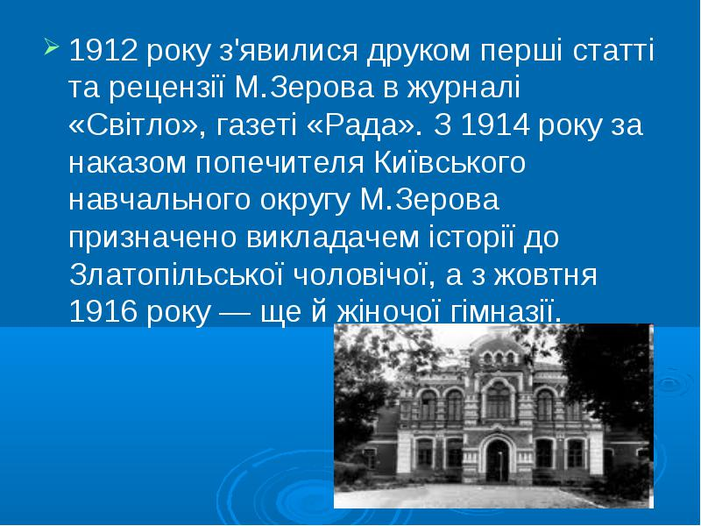

Slide 5
Київські "неокласики", незважаючи на відсутність власної літературно-мистецької школи (чи течії), здійснювали естетичну програму духовного оновлення художньої свідомості зокрема та нації в цілому, виводили українську літературу з її задавненими комплексами неповної структурованості та надмірної заангажованості за рахунок естетичних якостей у річище природної тяглості, дисциплінували емоційну стихію покоління "розстріляного відродження"

Slide 6
